Slide 1
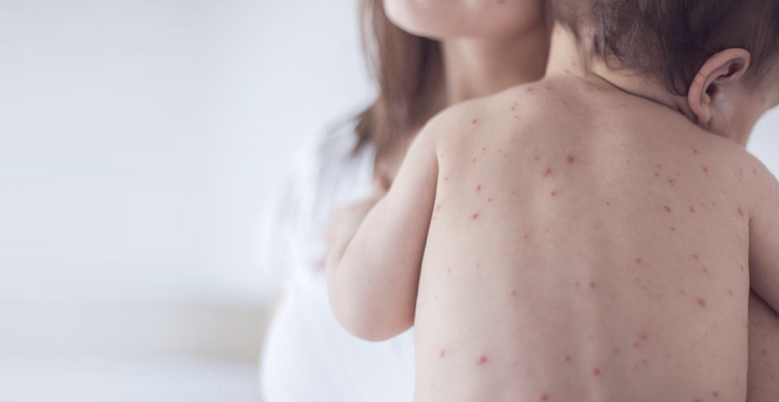
КІр

Slide 2
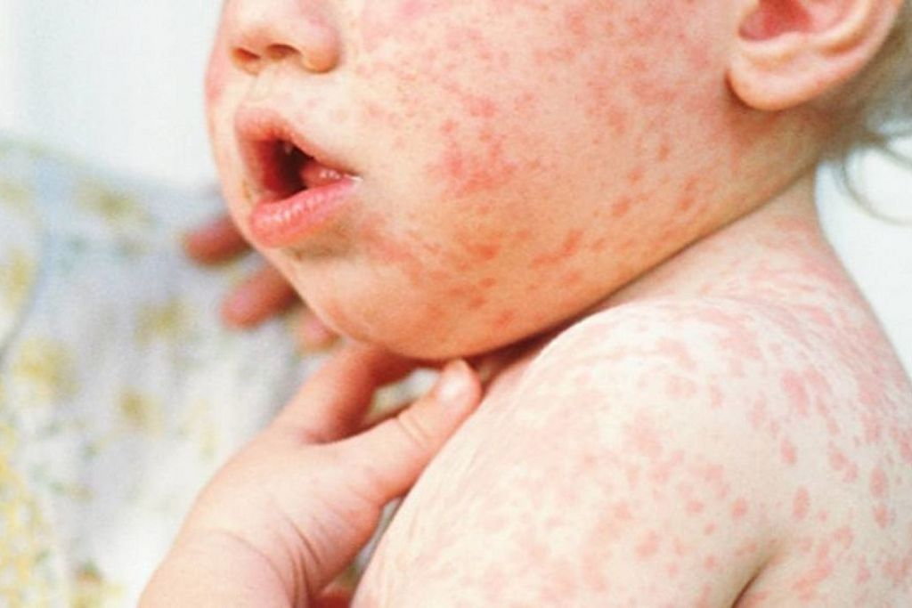
Кір - це вірусне захворювання, що характеризується гострим початком, продормальною лихоманкою, катаральним , інтоксикаційним синдромами, макулопапульозною екзантемою

Slide 3
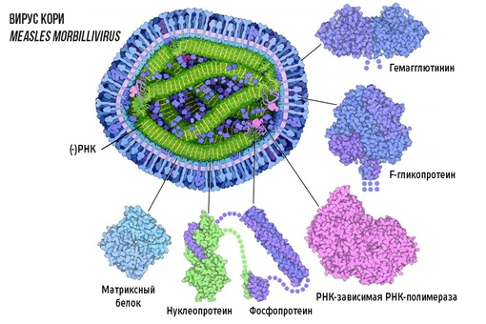
Етіологія та епідеміологія
Збудником кору є вірус, який містить РНК. Він належить до сімейс­тва Paramixoviridae роду Morbillivirus. Вірус включає 6 структурних білків: нуклеокапсид (N), полімеразний комплекс (Р), мембранний білок (М), глікопротеїд (F), гемаглютинін (Н) і L-білок.
Джерелом інфекції при кору є тільки хвора людина, яка стає зараз­ ною в останні 24— 48 год інкубаційного періоду. Вона виділяє вірус протягом усього ка­ тарального періоду і ще 5 днів після появи висипу. Найбільш заразним є хворий на кір у катаральний період.
Механізм передачі інфекції— повітряно-крапельний.
Індекс контагіозності при ній становить 95—98 % (з кожних 100 неімунізованих осіб, які були в контакті з хво­ рим на кір, можуть захворіти 95—98 %).

Slide 4
Патогенез
Вхідними воротами є слизові оболонки верхніх дихальних шляхів і кон’юнктива очей.
Вірус осідає на слизовій оболонці, проникає в підслизо­вий прошарок і регіонарні лімфатичні вузли, де відбувається його фіксація і первинна реплікація. З 3-го дня інкубаційного періоду вірус проникає в кров — первинна вірусемія. Кількість вірусу при цьому в крові ще невелика, і він швидко може бути нейтралізований імуноглобуліном
З крові вірус кору осідає в селезінці, печінці, кістковому мозку, лімфатичних вузлах, інфі­кує мононуклеари і лімфоцити. З 7-го дня інкубаційного періоду розвивається повторна вірусемія, яка призводить до фіксації вірусу в епітеліальних клітинах шкіри, дихальних шляхів, кон’юнктиви очей, кишок, зумовлюючи в них дистрофічні зміни. Після проникнення вірусу в епітелій дихальних шляхів там утворюються багатоядерні гігантські клітини. Найчастіше протягом ко роткого проміжку часу ці клітини зникають, але іноді на цьому тлі виникають гігантоклі- тинні пневмонії, які мають тяжкий перебіг.
Вірус кору спричинює дистрофію клітин усіх слизових оболонок, особливо дихаль­них шляхів. Під час вірусемії при кору нерідко відбувається проникнення вірусу в клітини центральної нервової системи. Інфікування ЦНС може призвести до розвитку таких тяж­ких ускладнень, як коровий енцефаломієліт.
Після перенесеного кору формується стійкий довічний імунітет.

Slide 5
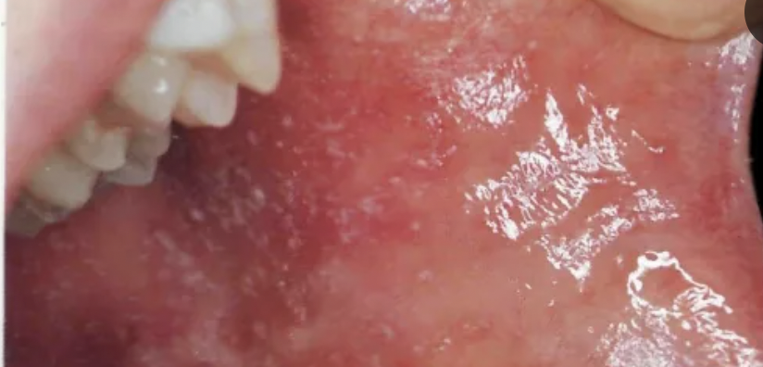
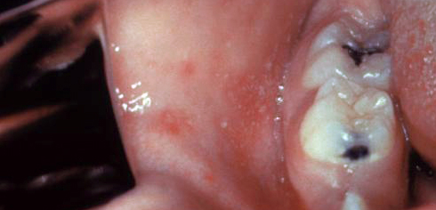
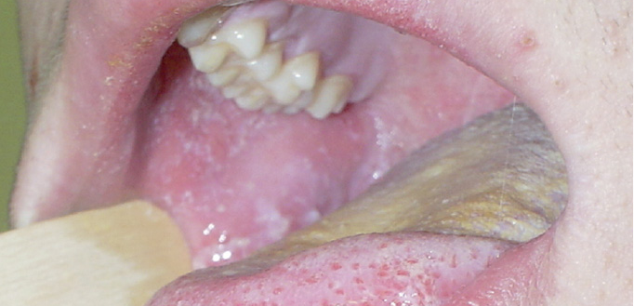
Кліника
Інкубаційний період при кору триває 9—17 днів.
Катаральний період. триває 4-5 днів. катаральні явища: рясний нежить, настійливий сухий кашель,
сиплий голос;, підвищення температури тіла до 38—39 °С. На 2—3-й день катарального періоду кашель посилюється, з’являється гіперемія кон’юнктиви, склерит, світлобоязнь. Слизові оболонки порожнини рота, м’якого піднебіння стають яскраво-червоними, набряклими, розпушеними. На м’якому піднебінні з’являється енантема, на слизових оболонках патогномонічні для кору плями Бельського—Філатова—Коплика. Це невеликі червоні плямки з білим крупинкоподібним нальотом у центрі (розміром з макове зерно)
їх найчастіше знаходять на слизових оболонках щік у ділянці малих корінних зубів, але вони можуть бути на слизових оболонках кон’юнктиви, статевих органів. У цей самий період може з’явитися сіруватий наліт на слизових оболонках ясен, рідкі випорожнення.

Slide 6
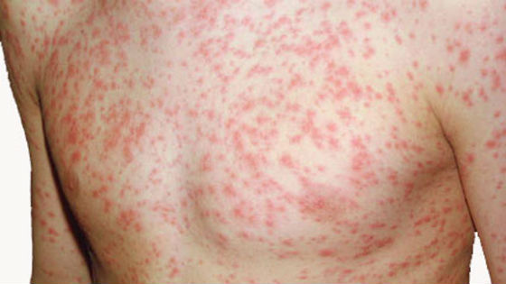
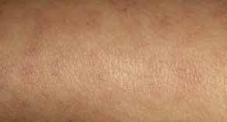
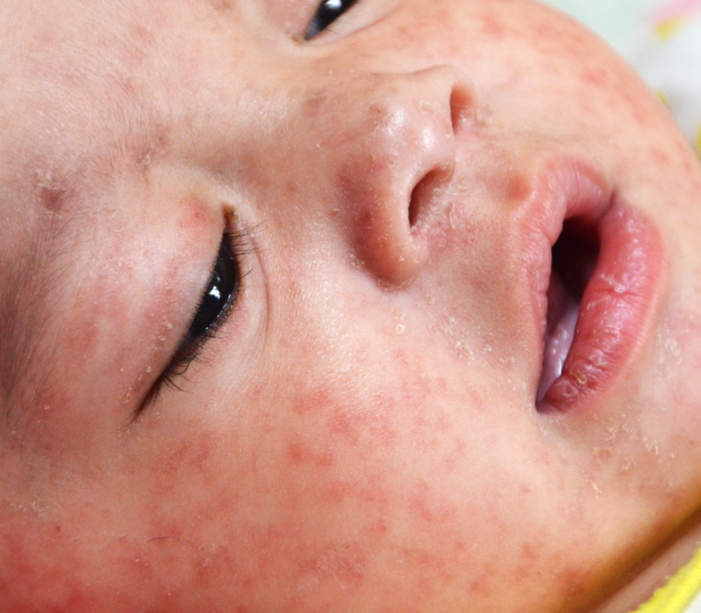
ПЕРІОД ВИСИПУ:
Через 4— 5 днів на тлі посилення симптомів інтоксикації, посилення катару слизо­ вих оболонок, підвищення температури тіла до 38,5—40 °С з’являється дрібно- та серед- ньоплямистий висип на обличчі. На другий день висип опускається на тулуб, елементи його стають більшими за розміром, з’являються папули. При типовому перебігу кору на третій день висип уражує шкіру дистальних ділянок верхніх і нижніх кінцівок. У цих умовах висип при кору може з’являтися у два етапи: перший день -—голова, тулуб, дру­ гий день — кінцівки На 1—2-й день висипу зникають плями Бельського—Філатова—Коплика Обличчя хворого стає одутлим, повіки набряклими, з’являється сльозотеча .У периферійній крові виявляють лейкопенію, еозинопенію, моноцитопенію.
ПЕРІОД ПІГМЕНТАЦІЇ:
З 2—5-го дня періоду висипу його елементи перетворюються на пігментні плями в тій послідовності, . покращується самопочуття, нормалізується температура тіла, зникають катаральні явища.
До атипових форм можна віднести кір з геморагічним діа­ тезом (мал. 6, 7, кольорова вклейка). Для цього варіанта перебігу характерне різке підвищен­ ня температури тіла до 40—41,5 °С, різноманітні неврологічні симптоми — судоми, ступор, який може перейти в кому. Тяжкий стан пацієнтів зумовлений передусім респіраторним стре­ сом, пневмонією, вираженим геморагічним синдромом — носовими, шлунково-кишковими кровотечами чи розвитком ДВЗ-синдрому. На шкірі, видимих слизових оболонках швидко з’являється геморагічний висип.

Slide 7
Ускладнення
Друга група ускладнень кору:
  — стоматит, гінгівіт, глосит;
  — отит, синусит;
  — бронхіт, пневмонія, плеврит;
  — гнійний кон’юнктивіт, блефарит, виразка рогівки, періорбітальна флегмона;
  — інфекція сечовивідних шляхів;
  — гастроентероколіт.
Перша група ускладнень кору:
— стенозувальний ларинготрахеобронхіт;
— пневмонія;
— енцефаліт, енцефаломієліт, серозний менінгіт;
— ентероколіт;
— міокардит, перикардит;
— дефіцит вітаміну А, аж до розвитку сліпоти;
— тромбоцитопенічна пурпура;
— безжовтяничний гепатит.

Slide 8
Діагностика
Загальний аналіз крові: лейкопенія, лімфоцитоз, еозинофілія, тромбо­ цитопенія.
Цитологічне дослідження (цитоскопія) мазків-відбитків з ротоглотки — ви­ явлення типових для вірусу кору багатоядерних гігантських клітин.
ПЛР
Методами імуноферментного аналізу (ІФА) виявляють антитіла до вірусу кору класу IgM (з’являються в гострий період захворювання, з 2—3-го дня від появи висипу, і дося­ гають пікових концентрацій на 2—4-му тижні) та IgG (з’являється пізніше, визначається протягом декількох років і свідчить про перенесене захворювання).
Серологічні методи — реакцію гальмування гемаглютина­ ції (РГГА) та реакцію пасивної гемаглютинації (РПГА), за допомогою яких діагностують збільшення титру антитіл у динаміці в 4 рази і більше.

Slide 9
Лікування
Дітям віком до трьох років при тяжких формах кору внутрішньом’язово признача­ ють нормальний імуноглобулін у дозі 0,05 мл/кг або внутрішньовенні форми імуното- булінів.
Антипіретики
Затемнена кімната (світлобоязнь)
При нежиті – судинозвужуючі препарати;
При кашлі – муколітичні препарати;
Вітамін А- рекомендовано отримувати 2 дози вітаміну А (100 000 одиниць для дітей < 12 місяців та 200 000 одиниць дітям < 12 місяців), з перервою між дозами 24 години
ПРОФІЛАКТИКА
проводиться живою коровою вакциною, яка містить атенуйований вірус (КПК)
В Україні вакцинація проти кору призначається у віці 12 міс., ревакцинація проводиться в 6 років.
Контактним із хворим на кір віком до 30 років, не щепленим, що не хворіли на кір і не мають протипоказань до вакцинації проти кору, не пізніше ніж через 72 год з моменту контакту вводиться протикорова вакцина.
Дітям віком від 3 міс. до 3 років життя, з імунодефіцитними станами, з протипока­ занням до вакцинації живими вакцинами, вагітним, контактним щодо кору, уводять не пізніше ніж за 5 днів від моменту контакту нормальний імуноглобулін у дозі 0,25 мл/кг

Slide 10
ДЯкую за увагу!

